Slide 1
Informationsförsörjning mellan Senior alert och vårdinformationssystem Lifecare
I samband med övergång mellan manuell registrering av riskbedömning i Senior alert och hämta riskbedömning från journal
Aktuella meddelanden

Slide 2
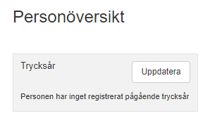
Vid Informationsförsörjning
Journalen är alltid primärdokumentation: Om information kan hämtas från journalen ska detta användas istället för manuell registrering. Alla ändringar och justeringar ska alltid göras i journalen.
Manuell registrering kan skrivas över: Om en uppgift i riskbedömningen registreras manuellt i Senior alert, och senare hämtas samma typ av information från journalen, kommer den manuella registreringen ersättas om motsvarande inte stämmer med journalen.
Riskbedömning: För att kunna klarmarkera en riskbedömning krävs att samtliga frågor i instrumenten hämtas från journalen. Kontroll sker i journalsystemet hos vårdgivaren.
Trycksår måste fortsatt registreras manuellt i samband med riskbedömning eller uppföljning.
Notes:
Exempel: Information om bakomliggande orsaker kan hämtas från journalen, men inte planerade åtgärder. Registreras någon bakomliggande orsak manuellt skrivs det över, medan manuellt registrerade planerade åtgärder inte påverkas vid en komplettering av tidigare hämtade uppgifter från journal

Slide 3
Vid övergång från att ha registrerat riskbedömningar manuellt till att istället hämta från journal bör pågående process göras färdig innan ny riskbedömning hämtas från journal.
Det är samma regler för när det är möjligt att skapa nästa steg som vid manuell registrering.
Meddelanden som fås beror på vad som är möjligt att göra.
Riskbedömningen får inte vara äldre än 6 månader för att skapa en åtgärdsplan.
En klarmarkerad åtgärdsplan måste följas upp innan en ny riskbedömning kan göras.
Det spelar ingen roll om man klickar på uppföljningspilen eller på Hämta från journal
Notes:
Vid journalintegration gäller samma regler för när det är möjligt att skapa de olika stegen.
Meddelanden som fås beror på vad som är möjligt att göra.

Slide 4

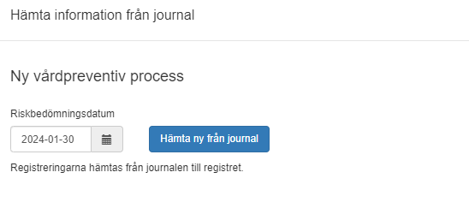
Finns det ingen aktuell riskbedömning eller att en uppföljning är gjord och är klarmarkerad
Ny vårdpreventiv process kan påbörjas
Välj Ny vårdpreventiv process

Slide 5

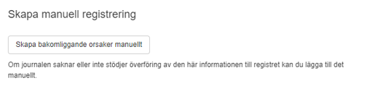
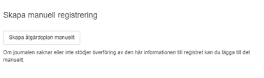
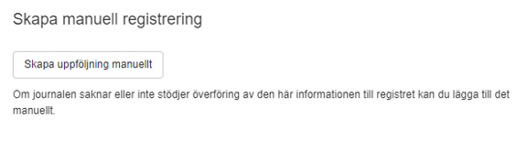
Aktuell riskbedömning finns (inom 6 månader)
Skapa resterande steg manuellt

Slide 6
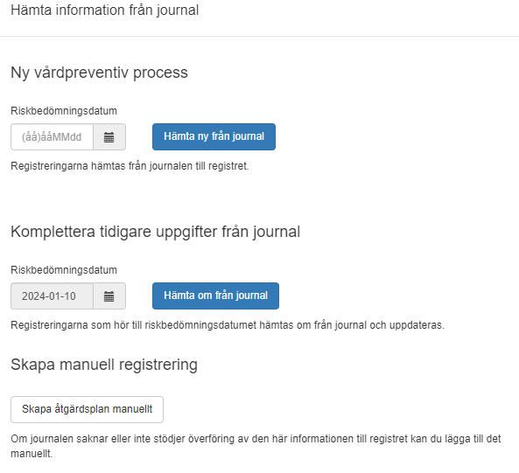
Ingen klarmarkerad åtgärdsplan, planera åtgärder manuellt genom att välja
Skapa åtgärdsplan manuellt
Är riskbedömning ”gammal” och åtgärder saknas kan en ny göras och hämtas från journal.
Välj Ny vårdpreventiv process

Slide 7
Åtgärdsplan finns och är klarmarkerad
Uppföljning saknas.
Skapa en uppföljning manuellt och klarmarkera den innan en ny riskbedömning kan hämtas.

Slide 8
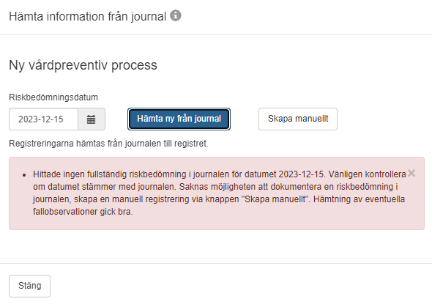
Inget svar från journalen vid hämtning av ny riskbedömning
Är det rätt riskbedömningsdatum, stämmer det med datumet i journalen?
  Om nej, ändra i datumfältet och hämta igen
  Om ja, finns det en riskbedömning i journalen som inte uppfyller kraven på klarmarkering?
  Om ja, gör klar riskbedömning i journalen och hämta igen

Slide 9
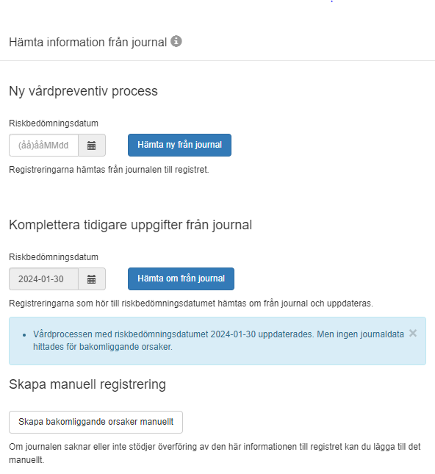
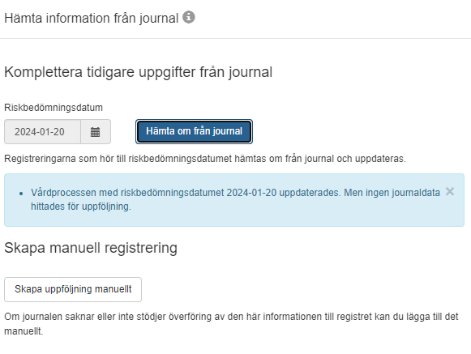
Exempel på olika meddelande beroende på olika steg i processen

